Slide 1
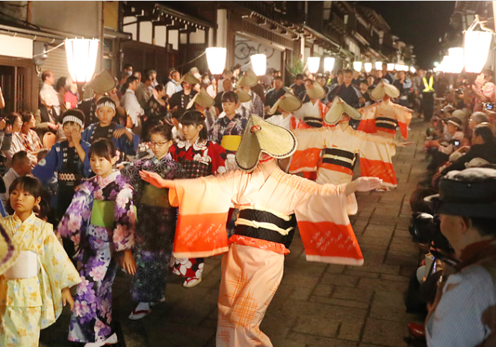
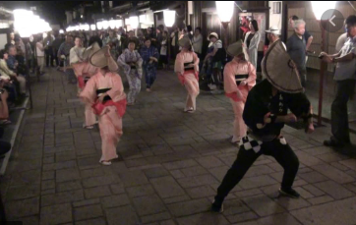
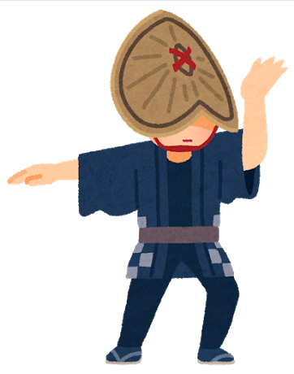
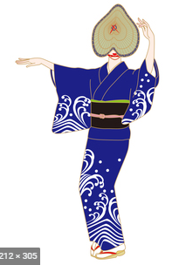
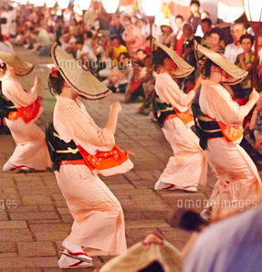
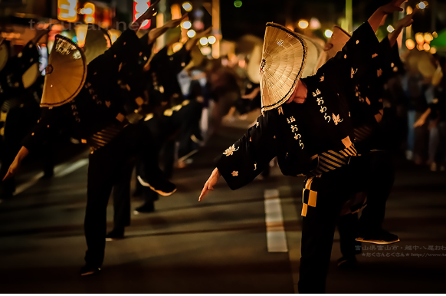
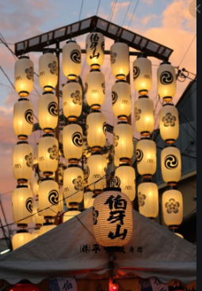
도야마시의
오와라카제노본(おわら風の盆)
전통 민요의 일종
삿갓
자연 재해로 인한
작물 피해 방지
매년 9월 첫 4일간 진행
검은 허리띠
규오도리[舊踊り]
핫삐[法被]
유카타[浴衣]
300년전 태풍 피해 방지 기원 마츠리 시초
마치나가시[町流し]
와라지[草鞋]
아키마츠리
(秋祭)
온나오도리[女踊り]
오토코오도리[男踊り]

Slide 2
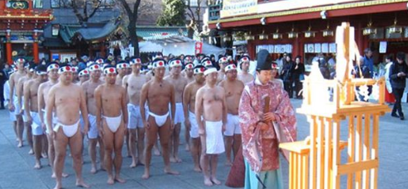
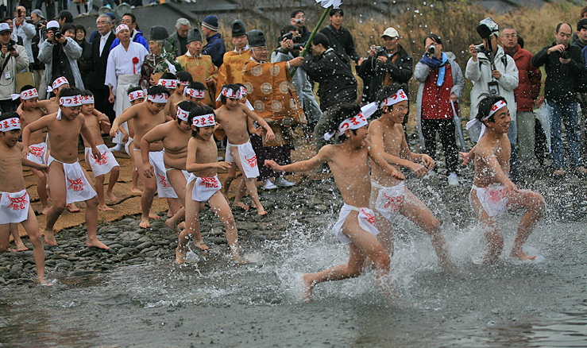
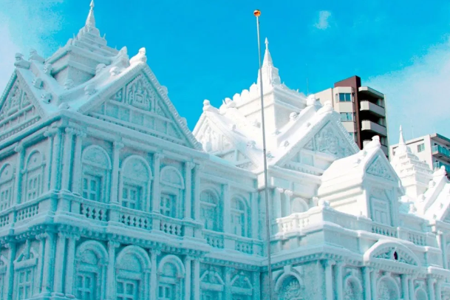
기후시의
미소기마츠리(みそぎ祭)
가츠라가케 신사에서 주관
심신의 정화
소원 성취
미소기 이전 의식
매년 12월 둘째 토요일 진행
성인 남성, 남자아이
100명 참여
후유마츠리
(冬祭)
미소기 [みそぎ]

Slide 3
전통적 마츠리
1955~73년
초고도 성장
지역사회 침체
지역사회 개발 정책
-무라오코시-
-전국 통합계발계획-
70~80년대
마츠리
폭발적 증가
상업적 이득
지역 시장 경제 활성화
제사적 측면<축제적 측면

Slide 4
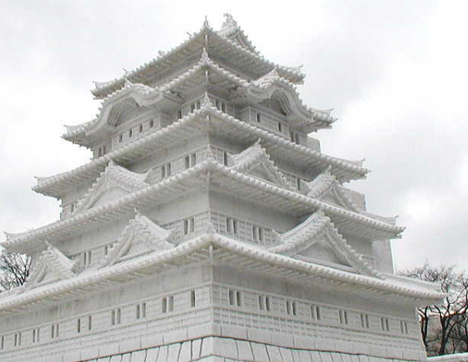
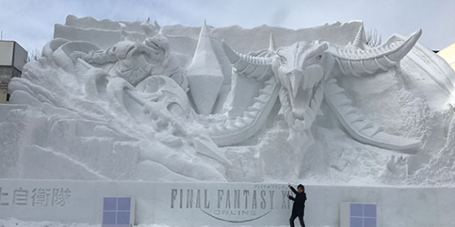
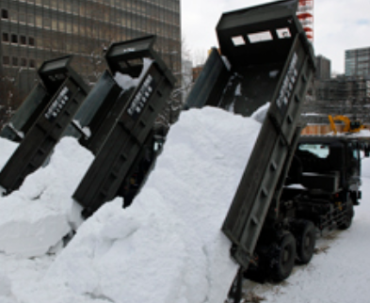
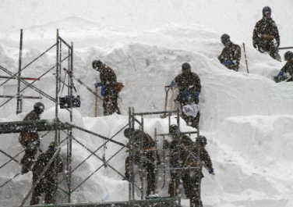
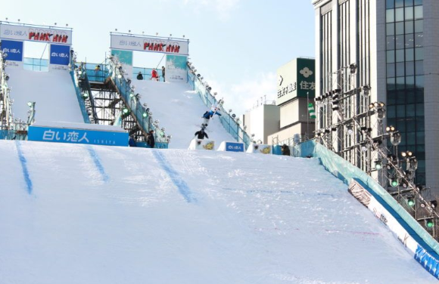
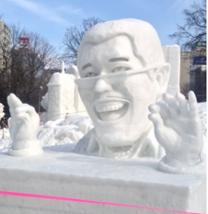
삿포로 유키 마츠리
(さっぽろ雪まつり)
세계 3대 축제
1950년대 종전 이후
지역 시민들의 눈조각 전시
매년 2월 초
매년 200만명 이상 방문객
눈을 옮기는 자위대 트럭
눈을 나누는 자위대

Slide 5
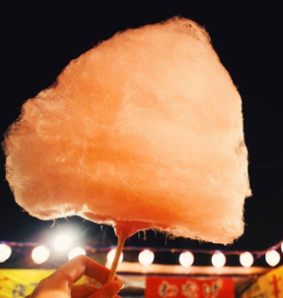
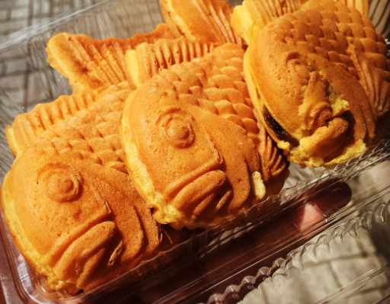
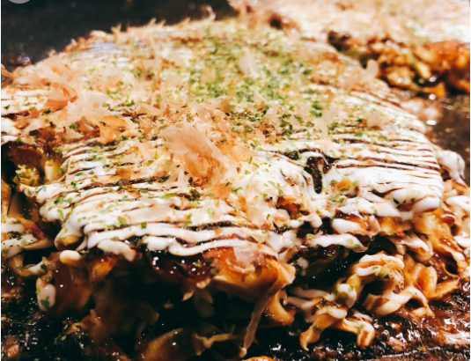
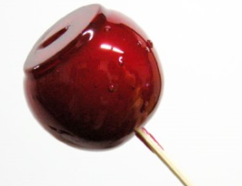
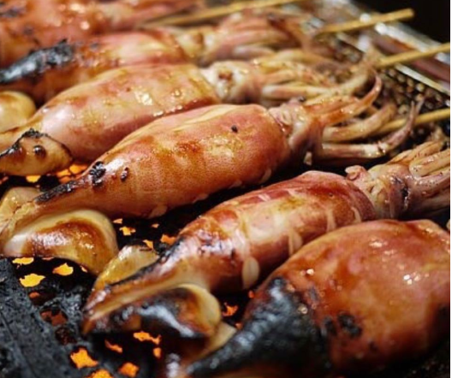
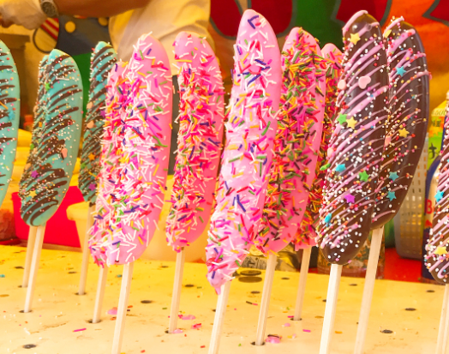
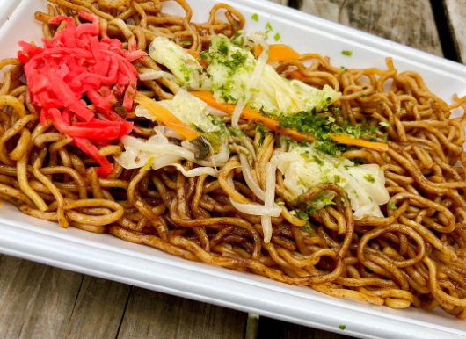
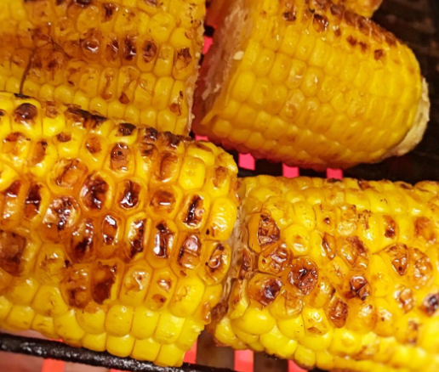
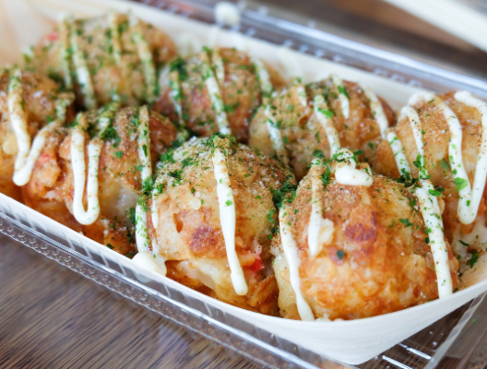
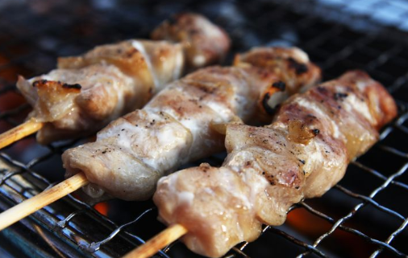
야타이(屋台)–먹거리
와타아메
(わたあめ)
타이야키(たい焼き)
오코노미야키
(お好み焼き)
링고아메(りんご飴)
초코 바나나(チョコバナナ)
야키소바(焼きそば)
이카야키(いか焼き)
쿠시야키(串焼き)
야키토모로코시(焼きトウモロコシ)
다코야키(たこ焼き)

Slide 6
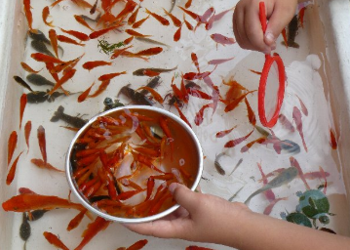
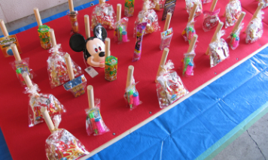
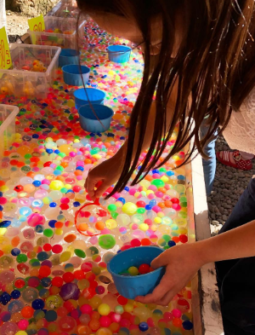
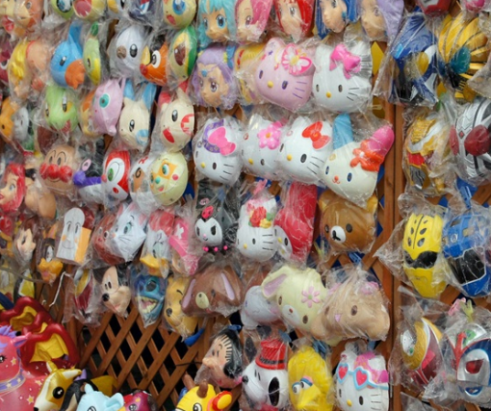
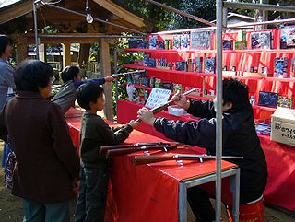
야타이(屋台)–놀거리
와나게[輪投げ]
긴쿄스쿠이[金魚すくい]
슈퍼볼
[スーパーボールすくい]
카멘[仮面]
샤테키[射的]

